Slide 1
Федеральное государственное бюджетное образовательное учреждение высшего образования «Северный государственный медицинский университет» Министерства здравоохранения Российской Федерации
ПОСТУПЛЕНИЕ В СГМУ
прием 2025 года
Ответственный секретарь
приемной комиссии
Сороченко Наталья Сергеевна

Slide 2
Специальности и направления подготовки на 2025-2026 учебный год
FAUGET UNIVERSITY
Очная форма обучения:
Лечебное дело (специалитет)
Педиатрия (специалитет)
Стоматология (специалитет)
Медико-профилактическое дело (специалитет)
Медицинская биохимия (специалитет)
Фармация (специалитет)
Клиническая психология (специалитет)
Психология (бакалавриат)
Notes:
СГМУ осуществляет прием по разным формам обучения. Медицинские специальности реализуются в очной форме. На 2025-2026 учебный год предусмотрен прием на обучение по специальностям – Лечебное дело, Педиатрия, Стоматология, МПД, МБХ, Фармация, Клиническая психология, и направлению подготовки Психология (бакалавриат).

Slide 3
Направления подготовки на 2025-2026 учебный год
FAUGET UNIVERSITY
Заочная форма обучения:
Социальная работа (бакалавриат)
Физическая культура для лиц с отклонениями в состоянии здоровья (адаптивная физическая культура) (бакалавриат)
Очно-заочная форма обучения:
Экономика (бакалавриат)
Менеджмент (бакалавриат)
Notes:
Также в СГМУ реализуются образовательные программы по очно-заочной и заочной формам обучения.

Slide 4
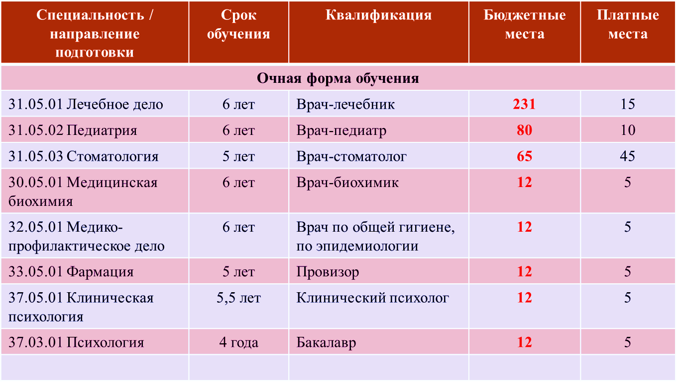
Информация о количестве мест для приема на обучение по программам бакалавриата и специалитета
Notes:
На слайде представлена информация о специальностях и направлениях подготовки. Обратите внимание на срок обучения. При поступлении на специальности Лечебное дело, Педиатрия, МБХ, МПД срок обучения составляет 6 лет, по специальностям Стоматология и Фармация – 5 лет, Клиническая психология – 5,5 лет.
На 2025-2026 учебный год на очную форму обучения выделено 448 мест, финансируемых за счет средств федерального бюджета (в прошлом году было 496, мест, количество бюджетных мест сократилось на 48 мест).

Slide 5
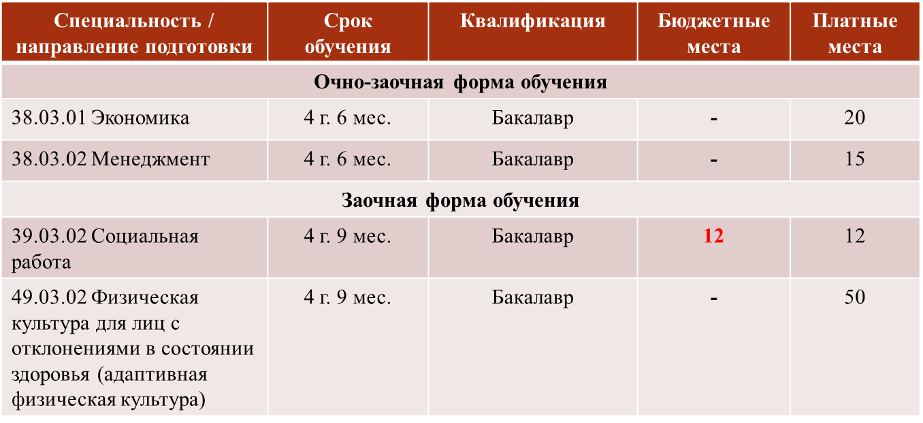
Информация о количестве мест для приема на обучение по программам бакалавриата и специалитета
Notes:
На слайде представлена информация о немедицинских направлениях подготовки.
По заочной форме обучения бюджетные места выделены по направлению подготовки Социальная работа – 12 мест.

Slide 6
Перечень вступительных испытаний
FAUGET UNIVERSITY
Лечебное дело, Педиатрия, Стоматология, Фармация, Медико-профилактическое дело, Медицинская биохимия, Сестринское дело: биология, химия, русский язык;
Клиническая психология, Психология: биология, обществознание / математика (по выбору), русский язык;
Физическая культура для лиц с отклонениями в состоянии здоровья (адаптивная физическая культура): биология, обществознание, русский язык;
Социальная работа: обществознание, история, русский язык;
Экономика, Менеджмент: математика, обществознание / история / информатика (по выбору), русский язык.
Notes:
По каждой специальности и направлению подготовки устанавливается перечень вступительных испытаний. Для выпускников школ вступительными испытаниями являются результаты ЕГЭ.

Slide 7
Минимальное количество баллов
Лечебное дело, Педиатрия, Стоматология:
биология – 40 баллов
химия – 40 баллов
русский язык – 40 баллов
Медицинская биохимия, Медико-профилактическое дело, Фармация:
биология – 36 баллов
химия – 36 баллов
русский язык – 36 баллов
Клиническая психология, Психология:
биология – 36 баллов
обществознание (по выбору) – 42 балла
математика (по выбору) – 35 баллов
русский язык – 36 баллов
Социальная работа:
обществознание – 42 балла
история – 32 балла
русский язык – 36 баллов
Физическая культура для лиц с отклонениями в состоянии здоровья (адаптивная физическая культура):
биология – 36 баллов
обществознание – 42 балла
русский язык – 36 баллов
Менеджмент, Экономика:
математика – 27 баллов
обществознание (по выбору) – 42 балла
история – 32 балла (по выбору)
информатика (по выбору) – 40 баллов
русский язык – 36 баллов
Notes:
Для каждого вступительного испытания установлены минимальные баллы, которые необходимо набрать для участия в конкурсе.

Slide 8
Поступление в СГМУ 2025 году
Порядок приема
на обучение по образовательным программам высшего образования - программам бакалавриата, программам специалитета, программам магистратуры (утвержден Приказом Минобрнауки РФ от 27.11.2024 г. № 821)
5 вузов
5 специальностей/
направлений подготовки
(в СГМУ)
Разные конкурсные группы внутри специальностей
Notes:
Переходим непосредственно к процедуре поступления 2025 года.

Slide 9
Сроки приема на обучение на бюджетные места
FAUGET UNIVERSITY
срок начала приема документов, необходимых для поступления –
20 июня 2025 г.;
срок завершения приема документов:
15 июля 2025 г. – у лиц, поступающих по внутренним испытаниям
25 июля 2025 г. - у лиц, поступающих по результатам ЕГЭ
Notes:
Прием заявлений на поступление начнется 20 июня.

Slide 10
Документы, необходимые при подаче заявления на поступление
FAUGET UNIVERSITY
Паспорт
Документ об образовании (аттестат или диплом)
СНИЛС
Медицинская справка (форма 086-у, справки от врача-дерматовенеролога, психиатра, нарколога, стоматолога)
Документы, подтверждающие индивидуальные достижения поступающего
Фотографии 3*4 - 2 шт. (рекомендовано)

Slide 11
Способы подачи документов
1. В электронной форме посредством «Единого портала государственных и муниципальных услуг»
2. Предоставляются лично поступающим
3. Через операторов почтовой связи общего пользования
Почтовый адрес:
163000, Архангельская область,
г. Архангельск, пр. Троицкий, 51.
Приемная комиссия СГМУ
Notes:
Поступающие могут подать заявление одним из следующих способов.

Slide 12
Прием на обучение
в рамках целевой квоты
FAUGET UNIVERSITY
С 1 мая 2024 года в силу вступили Федеральный закон от 14 апреля 2023 г. № 124-ФЗ «О внесении изменений в Федеральный закон «Об образовании в Российской Федерации» и постановление Правительства Российской Федерации от 27 апреля 2024 г. № 555 «О целевом обучении по образовательным программам среднего профессионального и высшего образования», устанавливающие новый механизм целевого обучения и приема на целевое обучение по образовательным программам высшего образования

Slide 13
Прием на обучение
в рамках целевой квоты
Новый механизм целевого обучения и приема на целевое обучение по образовательным программам высшего образования:
1 этап ЗАКАЗЧИК размещает в срок с 1 мая по 10 июня предложения о заключении договора о целевом обучении по всем образовательным программам на ЕЦП «Работа в России»
FAUGET UNIVERSITY

Slide 14
Прием на обучение
в рамках целевой квоты
Новый механизм целевого обучения и приема на целевое обучение по образовательным программам высшего образования:
2 этап АБИТУРИЕНТ:
Найти предложения заказчиков о целевом обучении в рамках целевой квоты на ЕЦП «Работа в России»
Изучить предложение о целевом обучении, которое заинтересовало
Подготовить заявку на заключение договора о целевом обучении по образовательной программе высшего профессионального образования на бумажном носителе
Форму заявки Вы найдете в постановлении Правительства Российской Федерации от 27 апреля 2024 г. № 555 «О целевом обучении по образовательным программам среднего профессионального и высшего образования», а также на официальном сайте вуза вкладка «Приемная комиссия», далее - вкладка «Бланки приемной комиссии (заявления и договоры)
FAUGET UNIVERSITY

Slide 15
Прием на обучение
в рамках целевой квоты
Новый механизм целевого обучения и приема на целевое обучение по образовательным программам высшего образования:
3 этап СТУДЕНТ (2 августа - приказ о зачислении по целевой квоте): заключить договор о целевом обучении с ЗАКАЗЧИКОМ, письменно уведомить СГМУ о заключении договора (предоставить копию договора)
договор о целевом обучении заключается по форме, утвержденной постановлением Правительства Российской Федерации от 27 апреля 2024 г. № 555 «О целевом обучении по образовательным программам среднего профессионального и высшего образования»
заключить договор о целевом обучении можно в письменном виде на бумажном носителе или через ЕЦП «Работа в России», если есть техническая возможность
срок заключения договора о целевом обучении - со 2 августа по 31 августа включительно

Slide 16
Прием на обучение в рамках целевой квоты
Код | Специальность | Контрольные цифры приема (места, финансируемые за счет средств федерального бюджета)
 |  | Всего бюджетных мест | Целевая квота
30.05.01 | Медицинская биохимия | 12 | 1
31.05.01 | Лечебное дело | 231 | 174
31.05.02 | Педиатрия | 80 | 60
31.05.03 | Стоматология | 65 | 50
32.05.01 | Медико-профилактическое дело | 12 | 5
33.05.01 | Фармация | 12 | 2
37.05.01 | Клиническая психология | 12 | 2
31.05.01 | Лечебное дело (на английском языке) | - | -
37.03.01 | Психология | 12 | -
39.03.02 | Социальная работа | 12 | -
49.03.02 | Физическая культура для лиц с отклонениями в состоянии здоровья (адаптивная физическая культура) | - | -
38.03.01 | Экономика | - | -
38.03.02 | Менеджмент | - | -
ВСЕГО |  | 448 | 294

Slide 17
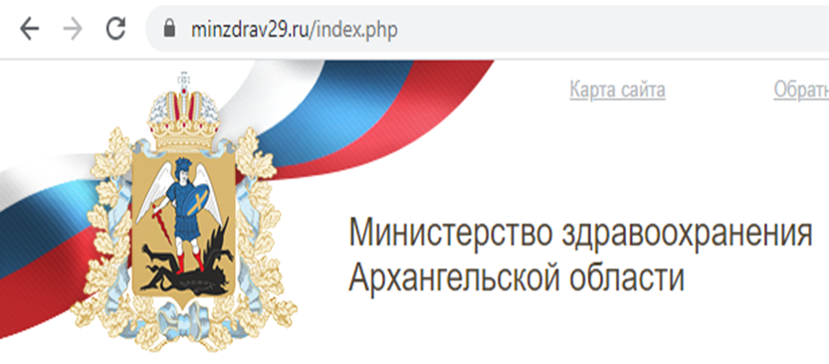
Прием на обучение
в рамках целевой квоты
Заказчиками целевого обучения в СГМУ являются региональные министерства и департаменты здравоохранения, а также ФМБА, Роспотребнадзор и ФСИН России, основным заказчиком целевого обучения в СГМУ – Минздрав Архангельской области
Информация по заказчику целевого обучения – Минздрав Архангельской области
Официальный сайт Минздрава АО - www.minzdrav29.ru
- Форма целевого договора (Раздел Кадровая работа/Целевое обучение)
- Перечень подведомственных медицинских организаций
(Раздел Информатизация/Поиск подведомственной организации)
Контактное лицо - Насибян Татьяна Юрьевна – консультант отдела кадровой политики и государственной гражданской службы министерства здравоохранения Архангельской области.
тел. (8182) 45-44-91

Slide 18
Консультации
ПРИЕМНАЯ КОМИССИЯ
E-mail: priem29@nsmu.ru
Телефон для справок:
8-921-678-48-01
Сайт:
https://www.nsmu.ru/abitur/

Slide 19
Официальный сайт СГМУ - www.nsmu.ru

